Slide 1
NOMBRE DE LA PROPUESTA

Slide 2
El objetivo de este ejercicio proyectual es determinar tu potencial creativo, no se evaluarán criterios técnicos, ni conceptuales de arquitectura interior. Te invitamos a soñar y hacer uso de las herramientas con las que diseñas más fácil, en este formato podrás insertar imágenes desarrolladas en tú computadora personal, fotos de perspectivas a mano, collages o maquetas.
ANOTACIONES IMPORTANTES
Las imágenes deben tener buena resolución, si anexas fotografías estas deben ser bien tomadas o escaneadas.
Deberás emplear los colores de la paleta Pintuco, los podrás encontrar en https://pintuco.com.co/color/paleta-de-colores/
Te invitamos asistir a la convocatoria abierta para hablar del color de Pintuco.
Podrás presentar máximo 4 hojas para mostrar tu idea.
Deberás redactar un texto de máximo 200 palabras explicando tú idea.
Deberás redactar un texto de máximo 300 palabras explicando la importancia del color en la arquitectura de interiores.
Los archivos editables ACAD, SKETCHUP 2015, IFC están disponibles en el micrositio www.scaantioquia.org/becapintuco-scaa
Debes borrar esta diapositiva antes de enviar el archivo definitivo.
Debes guardar la presentación en formato PDF
El envío de las propuestas se realiza desde el micrositio www.scaantioquia.org/becapintuco-scaa
Si tienes dudas puedes escribir al correo convocatorias@scaantioquia.org

Slide 3
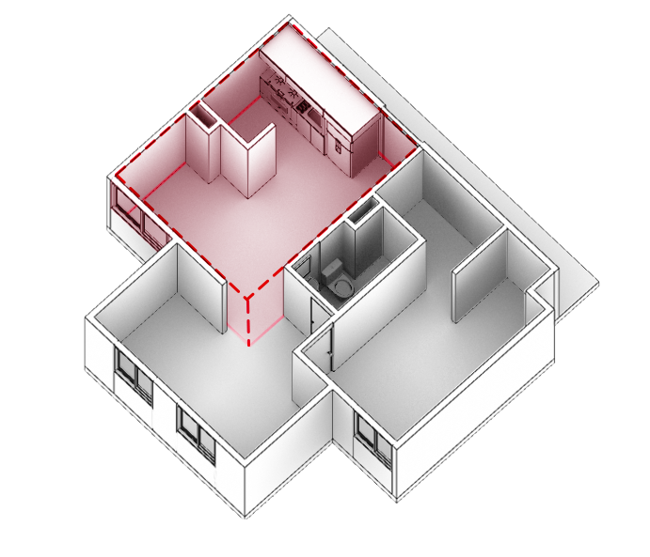
ESPACIO A INTERVENIR
La vivienda a intervenir está compuesta por diversos espacios, sin embargo, para el desarrollo de tu idea solo deberás intervenir el área del salón y la cocina, espacios demarcados en la imagen de esta hoja.
Recuerda eliminar esta diapositiva antes de enviar tu propuesta.

Slide 4
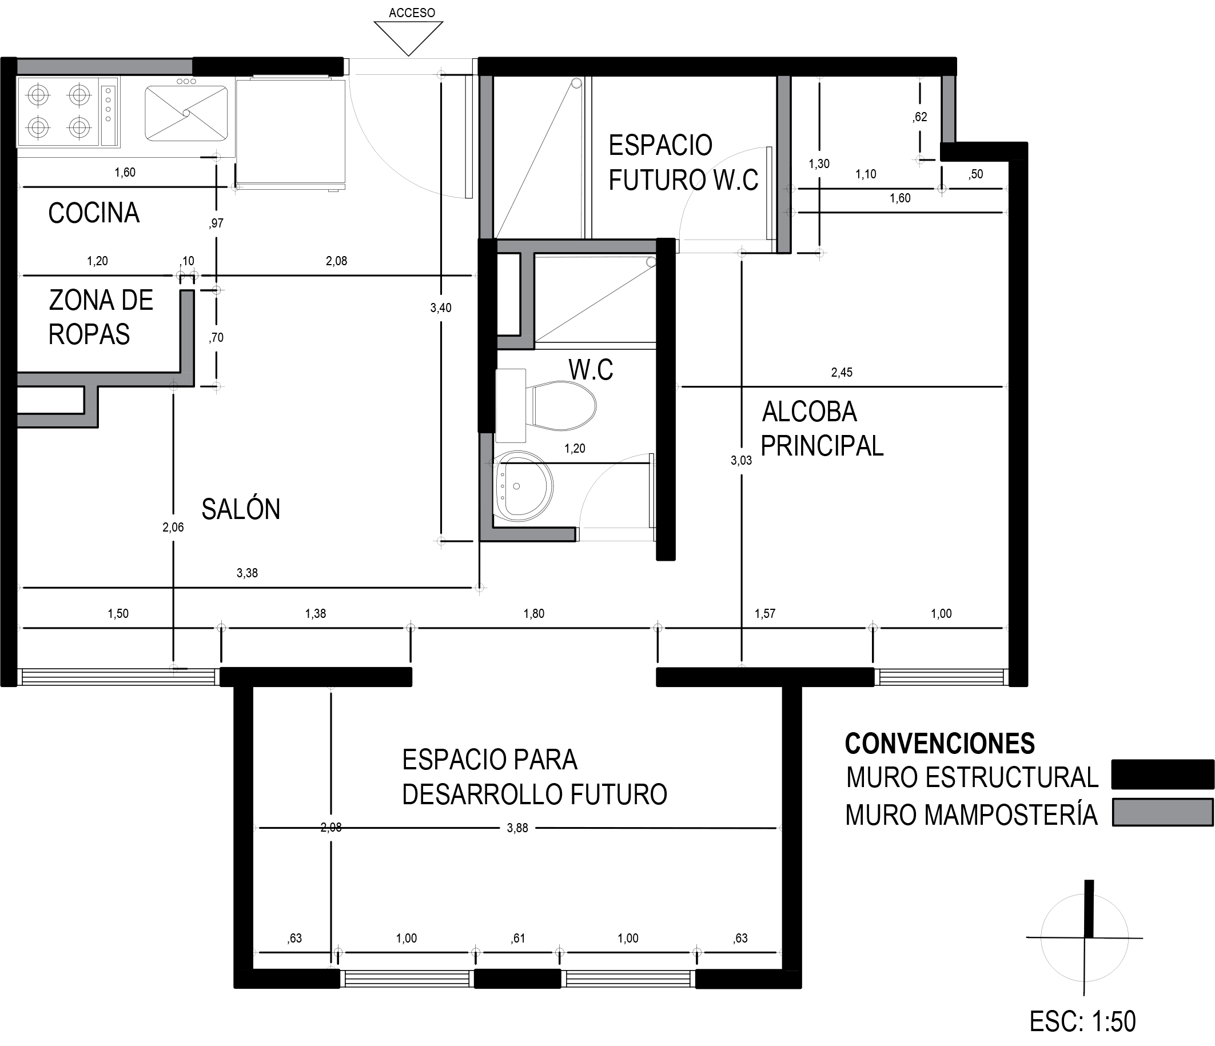
PLANTA ARQUITECTÓNICA GENERAL
Aquí queremos comprender cómo se integra con los otros espacios|

Slide 5
PLANTA ARQUITECTÓNICA DETALLE
Aquí queremos ver a detalle la idea

Slide 6
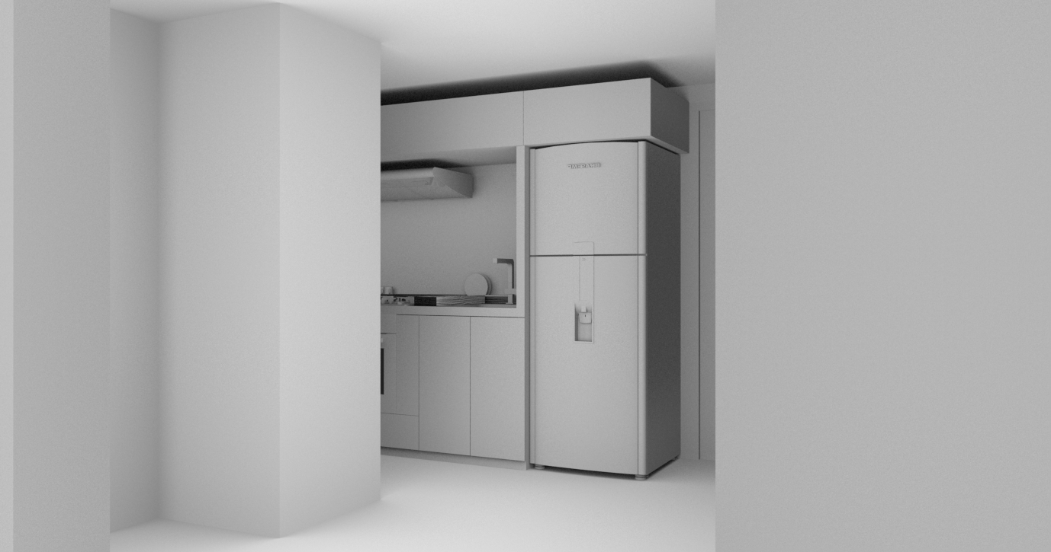
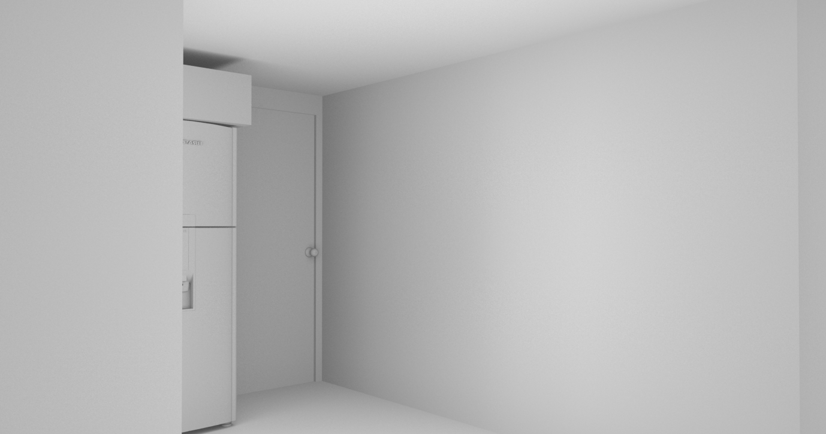
PLANTA ARQUITECTÓNICA DETALLE
1 – Vista cocina
1
2 – Vista sala
2
MUESTRANOS EN UNA O VARIAS IMÁGENES TÚ IDEA, PUEDES REALIZARLA DESDE CUALQUIER PERSPECTIVA

Slide 7
TEXTO 1 | EXPLICACIÓN DE LA IDEA
Recuerda tienes un máximo de 200 palabras para explicar tu idea, Recuerda tienes un máximo de 200 palabras para explicar tu idea Recuerda tienes un máximo de 200 palabras para explicar tu idea, Recuerda tienes un máximo de 200 palabras para explicar tu idea Recuerda tienes un máximo de 200 palabras para explicar tu idea, Recuerda tienes un máximo de 200 palabras para explicar tu idea Recuerda tienes un máximo de 200 palabras para explicar tu idea, Recuerda tienes un máximo de 200 palabras para explicar tu idea Recuerda tienes un máximo de 200 palabras para explicar tu idea, Recuerda tienes un máximo de 200 palabras para explicar tu idea Recuerda tienes un máximo de 200 palabras para explicar tu idea, Recuerda tienes un máximo de 200 palabras para explicar tu idea Recuerda tienes un máximo de 200 palabras para explicar tu idea, Recuerda tienes un máximo de 200 palabras para explicar tu idea

Slide 8
TEXTO 2 | POR QUÉ ESTOY INTERESADO ARQUITECTURA INTERIOR
Recuerda tienes un máximo de 300 palabras para comentarnos la importancia del color en la arquitectura interior, Recuerda tienes un máximo de 300 palabras para comentarnos la importancia del color en la arquitectura interior, Recuerda tienes un máximo de 300 palabras para comentarnos la importancia del color en la arquitectura interior, Recuerda tienes un máximo de 300 palabras para comentarnos la importancia del color en la arquitectura interior, Recuerda tienes un máximo de 300 palabras para comentarnos la importancia del color en la arquitectura interior, Recuerda tienes un máximo de 300 palabras para comentarnos la importancia del color en la arquitectura interior, Recuerda tienes un máximo de 300 palabras para comentarnos la importancia del color en la arquitectura interior.

